Slide 1
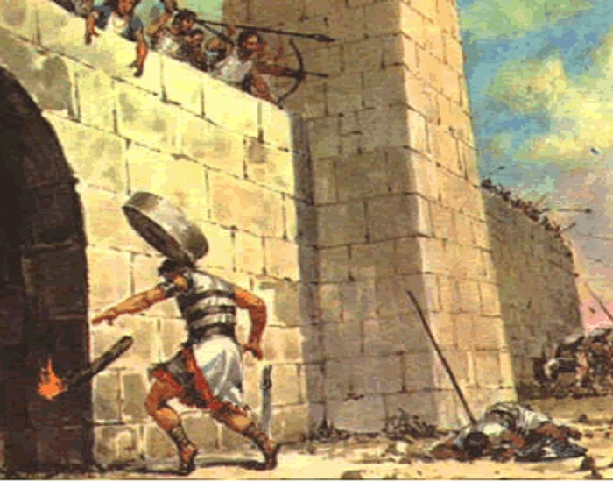
אבימלך
ספר שופטים
(פרק ט)

Slide 2
עליית אבימלך לגדולה
(פס' א-ו)
רקע לסיפור אבימלך
(פרק ח' פס' ל'-ל"ה)
מנהיגותו השלילית של אבימלך
אבימלך לא היה ראוי למלוכה - לא חלק מביתו של גדעון.
אבימלך רדף אחרי המלוכה.
המלוכה הושגה באמצעים אלימים במיוחד.
מקורו של הכסף שבו קנה אבימלך את מלכותו היה ב"בעל ברית" (ד')- עבודה זרה.
אבימלך בנו של גדעון מפילגש.
גר בשכם (ולא בבית גדעון בעפרה)
יש לו 70 אחים בני גדעון.
גדעון נפטר.
עם ישראל חוזרים לחטוא בע"ז.
עם ישראל לא עושה חסד עם גדעון.

Slide 3
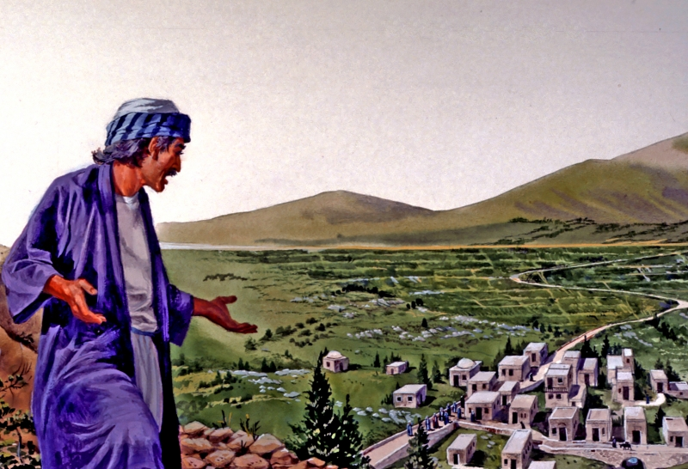
וַיּשָּׂא קוֹלוֹ וַיִּקְרָא, וַיֹּאמֶר לָהֶם:
שִׁמְעוּ אֵלַי בַּעֲלֵי-שְׁכֶם
וְיִשְׁמַע אֲלֵיכֶם אֱלֹקים !
משל יותם
(פס' ז'-כ"א)
וַיַּגִּדוּ לְיוֹתָם,
וַיֵּלֶךְ וַיַּעֲמֹד בְּרֹאשׁ הַר-גְּרִזִים.
(בין ההרים גריזים ועיבל נמצא עמק ובו נמצאת
העיר שכם. ה'אקוסטיקה' טובה מאד וניתן לעמוד
מרחוק בראש הר גריזים ולשאת דברים לפני אנשי
שכם הנמצאים בעמק ומיד לברוח מבלי להיתפס)
שכם

Slide 4

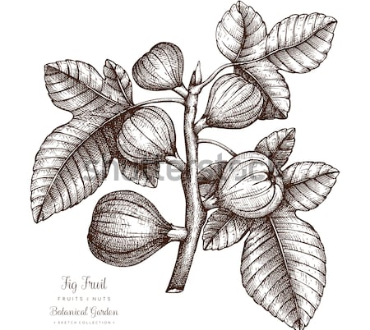
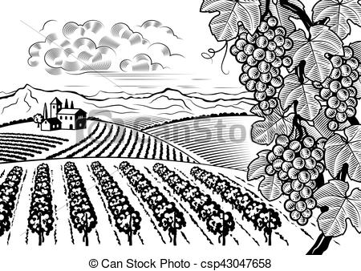
וַיֹּאמֶר לָהֶם הַזַּיִת:
הֶחֳדַלְתִּי אֶת דִּשְׁנִי
אֲשֶׁר בִּי יְכַבְּדוּ
אֱלֹהִים וַאֲנָשִׁים,
וְהָלַכְתִּי לָנוּעַ עַל הָעֵצִים ?!
המשל
הָלוֹךְ הָלְכוּ הָעֵצִים לִמְשֹׁחַ עֲלֵיהֶם מֶלֶךְ:
וַיֹּאמְרוּ לַזַּיִת: מָלְכָה עָלֵינוּ !
וַיֹּאמְרוּ הָעֵצִים לַתְּאֵנָה: לְכִי אַתְּ מָלְכִי עָלֵינוּ !
וַיֹּאמְרוּ הָעֵצִים לַגָּפֶן: לכִי אַתְּ מָלְכִי עָלֵינוּ !
ותֹּאמֶר לָהֶם הַתְּאֵנָה:
הֶחֳדַלְתִּי אֶת מָתְקִי
וְאֶת תְּנוּבָתִי הַטּוֹבָה
וְהָלַכְתִּי לָנוּעַ עַל הָעֵצִים ?!
ותֹּאמֶר לָהֶם הַגֶּפֶן:
הֶחֳדַלְתִּי אֶת תִּירוֹשִׁי
הַמְשַׂמֵּחַ אֱלֹהִים וַאֲנָשִׁים
וְהָלַכְתִּי לָנוּעַ עַל הָעֵצִים ?!

Slide 5

המשך המשל
אטד
וַיֹּאמֶר הָאָטָד אֶל הָעֵצִים: אִם בֶּאֱמֶת אַתֶּם
מֹשְׁחִים אֹתִי לְמֶלֶךְ עֲלֵיכֶם: בֹּאוּ חֲסוּ בְצִלִּי
וְאִם-אַיִן תֵּצֵא אֵשׁ מִן הָאָטָד וְתֹאכַל אֶת אַרְזֵי-הַלְּבָנוֹן !
וַיֹּאמְרוּ כָל הָעֵצִים אֶל הָאָטָד:
לֵךְ אַתָּה מְלָךְ-עָלֵינוּ !
משימה:
רשום מהו לדעתך הנמשל למשל יותם?
(העזר בדברי יותם בהמשך וברש"י)

Slide 6
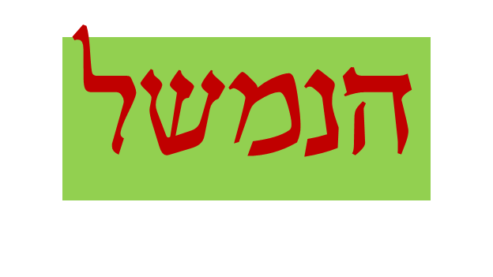

זית – עתניאל בן קנז
האטד - אבימלך
תאנה – דבורה הנביאה
גפן- גדעון

Slide 7
וַיֹּאמֶר הָאָטָד אֶל הָעֵצִים:
אִם בֶּאֱמֶת אַתֶּם
מֹשְׁחִים אֹתִי לְמֶלֶךְ עֲלֵיכֶם:
בֹּאוּ חֲסוּ בְצִלִּי
וְאִם-אַיִן
תֵּצֵא אֵשׁ מִן הָאָטָד
וְתֹאכַל אֶת אַרְזֵי-הַלְּבָנוֹן !
(פס' ט"ו)
וְאִם-אַיִן: תֵּצֵא אֵשׁ מֵאֲבִימֶלֶךְ
וְתֹאכַל אֶת בַּעֲלֵי-שְׁכֶם וְאֶת בֵּית-מִלּוֹא !
וְתֵצֵא אֵשׁ מִבַּעֲלֵי-שְׁכֶם וּמִבֵּית-מִלּוֹא ותֹאכַל אֶת אֲבִימֶלֶך ! (פס' כ')

Slide 8
לאחר מכן . .
אני בורח ל -"באר"
וַיָּנָס יוֹתָם, וַיִּבְרַח וַיֵּלֶך בְּאֵרָה
וַיֵּשֶׁב שָׁם מִפְּנֵי אֲבִימֶלֶךְ-אָחִיו !
שכם

Slide 9
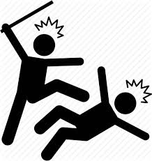

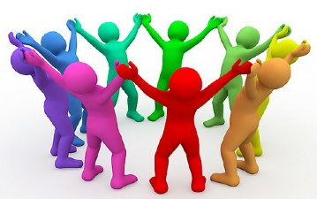
וישר (שרר, שלט) אבימלך על ישראל 3 שנים
ויִּשְׁלַח אֱלֹהִים רוּחַ-רָעָה
בֵּין אֲבִימֶלֶךְ וּבֵין בַּעֲלֵי-שְׁכֶם,
וַיִּבְגְּדוּ בַעֲלֵי-שְׁכֶם בַּאֲבִימֶלֶךְ
שתי סיבות שה' גרם לסכסוך זה:
1. לָבוֹא חֲמַס 70 בְּנֵי-יְרֻבָּעַל וְדָמָם לָשׂוּם עַל אֲבִימֶלֶךְ אֲחִיהֶם אֲשֶׁר הָרַג אוֹתָם !
2. ועַל בַּעֲלֵי-שְׁכֶם אֲשֶׁר חִזְּקוּ אֶת יָדָיו לַהֲרֹג אֶת אֶחָיו.

Slide 10
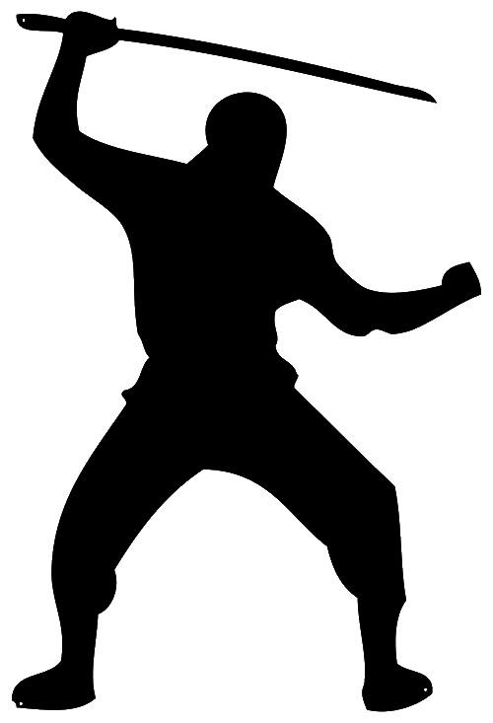
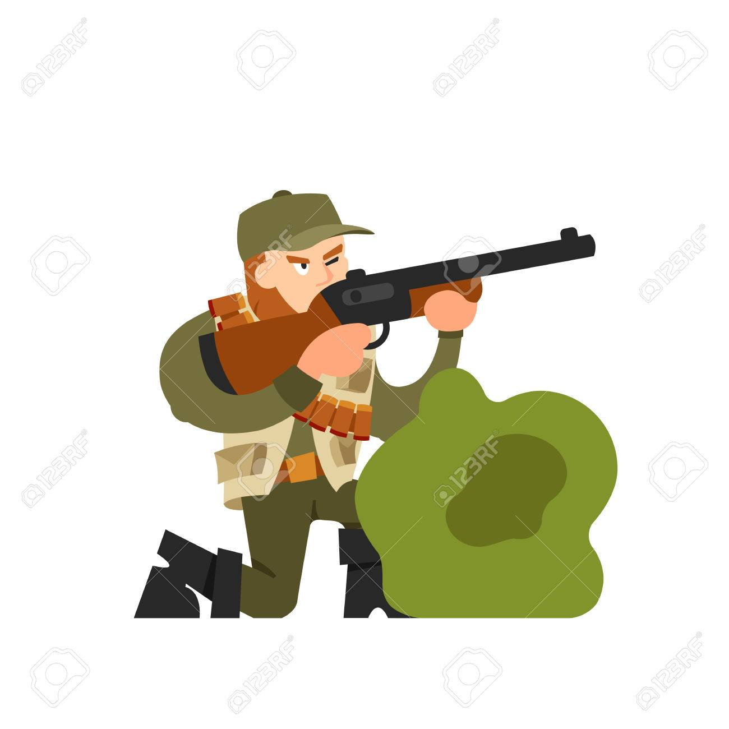
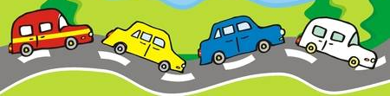
וַיָּשִׂימוּ לוֹ בַעֲלֵי-שְׁכֶם מְאָרְבִים עַל רָאשֵׁי-הֶהָרִים
וַיִּגְזְלוּ אֵת כָּל אֲשֶׁר יַעֲבֹר עֲלֵיהֶם בַּדָּרֶךְ
שכם
וַיֻּגַּד לַאֲבִימֶלֶךְ

Slide 11
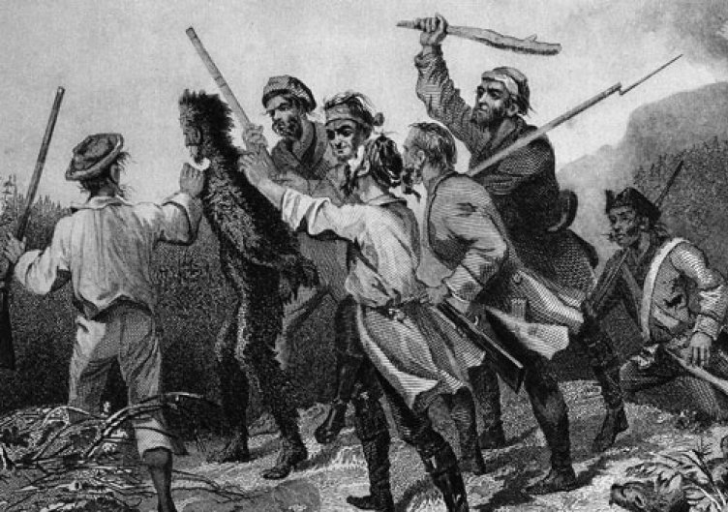
מי אבימלך
ומי שכם
כי נעבדנו ?!
תפיסת ההנהגה בידי געל בן עבד (פס' כ"ו-כ"ט)
"מי אבימלך ומי שכם" – צריך להיות שהנכבד ימשול על הפחותים וכעת זה הפוך כי אבימלך הלא הוא פחות ואנשי שכם הם הנכבדים. "הלא בן ירובעל" – ולא גדעון עצמו ואין לעבדו רק בגלל התשועה שעשה אביו. "וזבל פקידו" - זבול מונה על ידי אבימלך ולא על ידי גדעון ואין לעובדו. "עבדו את אנשי חמור" – אם אתם חושבים שראוי לעבדו בגלל שגדעון אביו משל בנו, אם כן לכו ועבדו את צאצאי חמור כי חמור היה שר של שכם. "ומדוע" - ואם בגלל תשועת גדעון ראוי לעבוד גם לבנו, גדעון עשה תשועה לאבותיכם שכבר מתו ולא לנו שלא נושענו בידי גדעון. (על פי מצודת דוד)
-------------------
-----------------
אנחנו,"בעלי שכם"
בוטחים בך
"געל בן עבד" היקר
הנהג עבורנו את
המרד באבימלך

Slide 12
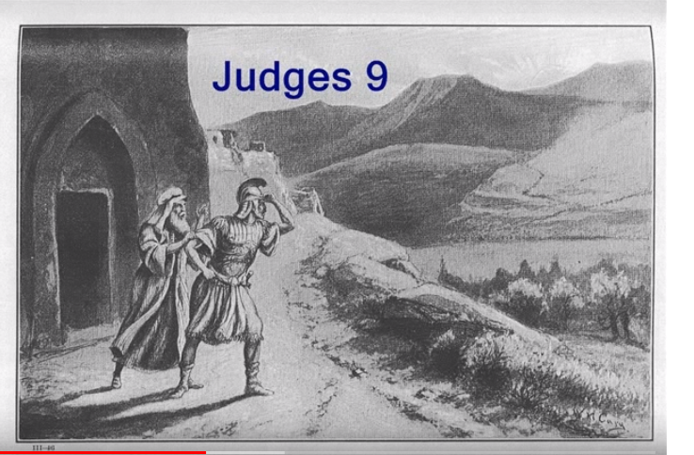
וַיָּקָם אֲבִימֶלֶךְ, וְכָל הָעָם אֲשֶׁר עִמּוֹ לָיְלָה,
וַיֶּאֶרְבוּ עַל שְׁכֶם 4 רָאשִׁים (=4 גדודים מ-4 כיוונים)
וַיִּשְׁמַע זְבֻל שַׂר-הָעִיר
אֶת דִּבְרֵי גַּעַל בֶּן-עָבֶד,
וַיִּחַר אַפּוֹ !
---------------------------------------
וַיִּשְׁלַח מַלְאָכִים אֶל אֲבִימֶלֶךְ בְּתָרְמָה לֵאמֹר (=שלח אליו שליחים כשבידם תכנית של ערמה כנגד געל בן-עבד ובעלי-שכם) הִנֵּה גַעַל בֶּן-עֶבֶד וְאֶחָיו בָּאִים שְׁכֶמָה, וְהִנָּם צָרִים אֶת הָעִיר עָלֶיךָ (=מארגנים לך מצור בתוך העיר, כאשר תיכנס לעיר הם יהרגו אותך) וְעַתָּה קוּם לַיְלָה, אַתָּה וְהָעָם אֲשֶׁר-אִתָּךְ, וֶאֱרֹב בּשָּׂדֶה, וְהָיָה בַבֹּקֶר כִּזְרֹחַ הַשֶּׁמֶשׁ תַּשְׁכִּים, וּפָשַׁטְתָּ עַל הָעִיר ! וְהִנֵּה, הוּא וְהָעָם אֲשֶׁר אִתּוֹ יֹצְאִים אֵלֶיךָ, וְעָשִׂיתָ לּוֹ כַּאֲשֶׁר תִּמְצָא יָדֶךָ (=הם מצפים לבואך בחושבם שאין אתך כוח רציני, ולכן כדאי שתפתיע אותם)

Slide 13
מרידה בשכם
וַיַּרְא גַּעַל אֶת הָעָם וַיֹּאמֶר אֶל זְבֻל:
הִנֵּה עָם יוֹרֵד מֵרָאשֵׁי-הֶהָרִים
וַיֹּאמֶר אֵלָיו זְבֻל:
אֵת צֵל-הֶהָרִים אַתָּה רֹאֶה כָּאֲנָשִׁים

Slide 14
פס' לט-מה
וַיֵּצֵא גַעַל לִפְנֵי בַּעֲלֵי-שְׁכֶם וַיִּלָּחֶם בַּאֲבִימֶלֶךְ (לט) | וַיִּרְדְּפֵהוּ אֲבִימֶלֶךְ וַיָּנָס מִפָּנָיו, וַיִּפְּלוּ חֲלָלִים רַבִּים עַד פֶּתַח-הַשָּׁעַר, וַיֵּשֶׁב אֲבִימֶלֶךְ בארוּמָה
 | וַיְגָרֶשׁ זְבֻל אֶת גַּעַל וְאֶת אֶחָיו מִשֶּׁבֶת בִּשְׁכֶם
וַיְהִי מִמָּחֳרָת, וַיֵּצֵא הָעָם הַשָּׂדֶה וַיַּגִּדוּ לַאֲבִימֶלֶךְ | וַיִּקַּח אֶת הָעָם ויֶּחֱצֵם לִ- 3 רָאשִׁים: וַיֶּאֱרֹב בּשָּׂדֶה, וַיַּרְא וְהִנֵּה הָעָם יֹצֵא מִן הָעִיר, וַיָּקָם עֲלֵיהֶם וַיַּכֵּם ! הראש האחד (מד) וַאֲבִימֶלֶךְ וְהָרָאשִׁים אֲשֶׁר עִמּוֹ פָּשְׁטוּ וַיַּעַמְדוּ פֶּתַח שַׁעַר-הָעִיר שני הראשים (מד) וּ - 2 הָרָאשִׁים פָּשְׁטוּ עַל כָּל אֲשֶׁר בּשָּׂדֶה, וַיַּכּוּם לאחר הריגת רוב הגברים אבימלך נכנס לעיר (מה) וַאֲבִימֶלֶךְ נִלְחָם בָּעִיר כֹּל הַיּוֹם-הַהוּא וַיִּלְכֹּד אֶת הָעִיר, וְאֶת הָעָם אֲשֶׁר-בָּהּ הָרָג ! וַיִּתֹּץ אֶת הָעִיר וַיִּזְרָעֶהָ מֶלַח

Slide 15
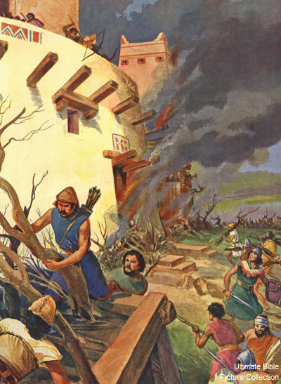
וַיִּשְׁמְעוּ כָּל בַּעֲלֵי מִגְדַּל-שְׁכֶם
וַיָּבֹאוּ אֶל צְרִיחַ בֵּית-אֵל-בְּרִית
וַיֻּגַּד לַאֲבִימֶלֶךְ כִּי הִתְקַבְּצוּ כָּל בַּעֲלֵי מִגְדַּל-שְׁכֶם.
וַיַּעַל אֲבִימֶלֶךְ הַר-צַלְמוֹן, הוּא וְכָל הָעָם אֲשֶׁר אִתּוֹ.
וַיִּקַּח אֲבִימֶלֶךְ אֶת הַקַּרְדֻּמּוֹת בְּיָדוֹ (קרדום= כלי מלאכה שמצד אחד גרזן ומצד שני את חפירה),
וַיִּכְרֹת שׂוֹכַת-עֵצִים (=חתך ענף מסועף), וַיּשָּׂאֶהָ (=הרים אותה) , וַיָּשֶׂם עַל שִׁכְמוֹ,
וַיֹּאמֶר אֶל הָעָם אֲשֶׁר עִמּו: מָה רְאִיתֶם עָשִׂיתִי, מַהֲרוּ עֲשׂוּ כָמוֹנִי !
וַיִּכְרְתוּ גַם כָּל הָעָם אִישׁ שׂוֹכֹה, וַיֵּלְכוּ אַחֲרֵי אֲבִימֶלֶךְ, וַיָּשִׂימוּ עַל
הַצְּרִיחַ וַיַּצִּיתוּ עֲלֵיהֶם אֶת הַצְּרִיחַ בָּאֵשׁ !
סופם של אנשי מגדל-שכם (מט)
וַיָּמֻתוּ גַּם כָּל אַנְשֵׁי מִגְדַּל-שְׁכֶם כְּ- 1000 אִישׁ וְאִשָּׁה !
שריפת מגדל-שכם

Slide 16
מות אבימלך בתבץ
אנשי-תבץ (נסים למגדל, אשה פוצעת את אבימלך) | אבימלך (לוכד את תבץ, נפצע בפתח המגדל, מבקש מנערו שיהרגו)
וּמִגְדַּל-עֹז הָיָה בְתוֹךְ-הָעִיר. וַיָּנֻסוּ שָׁמָּה כָּל הָאֲנָשִׁים וְהַנָּשִׁים וְכֹל בַּעֲלֵי-הָעִיר וַיִּסְגְּרוּ בַּעֲדָם, וַיַּעֲלוּ עַל גַּג-הַמִּגְדָּל. | וַיֵּלֶךְ אֲבִימֶלֶךְ אֶל תֵּבֵץ וַיִּחַן בְּתֵבֵץ, וַיִּלְכְּדָהּ
וַתַּשְׁלֵךְ אִשָּׁה אַחַת פֶּלַח-רֶכֶב עַל רֹאשׁ-אֲבִימֶלֶךְ וַתָּרִץ אֶת גֻּלְגָּלְתּוֹ ! (=רוצצה, שברה את ראשו) | וַיָּבֹא אֲבִימֶלֶךְ עַד הַמִּגְדָּל וַיִּלָּחֶם בּוֹ וַיִּגַּשׁ עַד פֶּתַח-הַמִּגְדָּל לְשָׂרְפוֹ בָאֵשׁ.
 | וַיִּקְרָא מְהֵרָה אֶל הַנַּעַר נֹשֵׂא-כֵלָיו, וַיֹּאמֶר לוֹ: שְׁלֹף חַרְבְּךָ וּמוֹתְתֵנִי נימוק: פֶּן יֹאמְרוּ לִי אִשָּׁה הֲרָגָתְהוּ. וַיִּדְקְרֵהוּ נַעֲרוֹ, וַיָּמֹת !
אבימלך

Slide 17

סוף דבר: התגשמות משל יותם (נה-נז)
וַיִּרְאוּ אִישׁ-יִשְׂרָאֵל כִּי מֵת אֲבִימֶלֶךְ, וַיֵּלְכוּ אִישׁ לִמְקֹמוֹ.
וַיָּשֶׁב אֱלֹהִים אֵת רָעַת-אֲבִימֶלֶךְ אֲשֶׁר עָשָׂה לְאָבִיו, לַהֲרֹג אֶת 70 אֶחָיו,
וְאֵת כָּל רָעַת אַנְשֵׁי-שְׁכֶם הֵשִׁיב אֱלֹהִים בְּרֹאשָׁם,
וַתָּבֹא אֲלֵיהֶם קִלְלַת יוֹתָם בֶּן-יְרֻבָּעַל.
יותם
שכם

